Slide 1
Rendez-vous salarial 2026
8 juillet 2026

Slide 2
SOMMAIRE
1. Contexte macroéconomique et budgétaire 2026-2027 et évolutions de l’emploi public
3. Perspectives
2. Constats sur les salaires et le pouvoir d’achat

Slide 3
Propos introductif
de David AMIEL, ministre de l’action et des comptes publics

Slide 4
Le rendez-vous salarial 2026 : renouer avec un temps fort du dialogue social
Un rendez-vous nécessaire qui s’inscrit dans la durée
Le rendez-vous salarial annuel, issu des accords de Bercy (2008) et réaffirmé par le protocole PPCR (2015) vise à échanger avec les organisations syndicales sur la rémunération, les carrières et le pouvoir d’achat des agents publics.
Le choix de renouer avec ce rendez-vous est important : maintenir le dialogue social national sur les questions salariales avec l'objectif de concilier reconnaissance des agents publics et responsabilité dans la gestion des finances publiques.
Un contexte différent du dernier rendez-vous de 2023 :
Une inflation toujours présente mais à un niveau moindre et en ralentissement (+2,4 % sur un an en mai 2026) ; prévision sur l’année 2026 : 1,8 %
Une situation des finances publiques dégradée

Slide 5
1
Contexte macroéconomique et budgétaire 2026-2027, évolutions de l’emploi public

Slide 6
Les fonctionnaires ne doivent pas être les boucs émissaires de nos difficultés de finances publiques
Constats | Points saillants
5,9 millions d'agents publics fin 2024 | Les effectifs répondent à des missions diversifiées, non à un bloc homogène.
44 % FPE • 34,7 % FPT • 21,3 % FPH | Les dynamiques d'emploi diffèrent selon les versants de la fonction publique.
76 agents pour 1 000 habitants (hors militaires, 2023) | Le bon indicateur est le niveau de service rendu à la population, pas le seul volume d'effectifs.
+7,9 % d'effectifs entre 2011 et 2024 (+6,6 % FPE ; +8,2 % FPT ; +10,3% FPH) | Une progression liée à l'évolution des besoins (santé, vieillissement, territoires)

Slide 7
La croissance des effectifs répond à des besoins de services publics
En base 100 (2011), les effectifs des trois versants de la fonction publique affichent une progression continue jusqu'en 2024, portant la hausse globale à 7,9 %
Entre 2011 et 2024, les effectifs de la fonction publique ont progressé de 7,9 %, avec une croissance plus marquée dans la FPH (+10,3 %) et la FPT (+8,2 %) que dans la FPE (+6,6 %).
Source : Siasp, Insee. Traitement DGAFP-SDessi.

Slide 8
Le poids de la fonction publique dans l'emploi total reste globalement stable
Evolution de la part de l’emploi public dans l’emploi total depuis 1991
En 2024, la fonction publique représente 19,8 % de l'emploi total en France, soit près d'un emploi sur cinq, illustrant son rôle majeur dans la structure de l'emploi.
Source : Insee, Estimations d'emploi. Champ : France (hors Mayotte), personnes de 15 ans ou plus, y compris bénéficiaires de contrats aidés et emplois annexes.

Slide 9
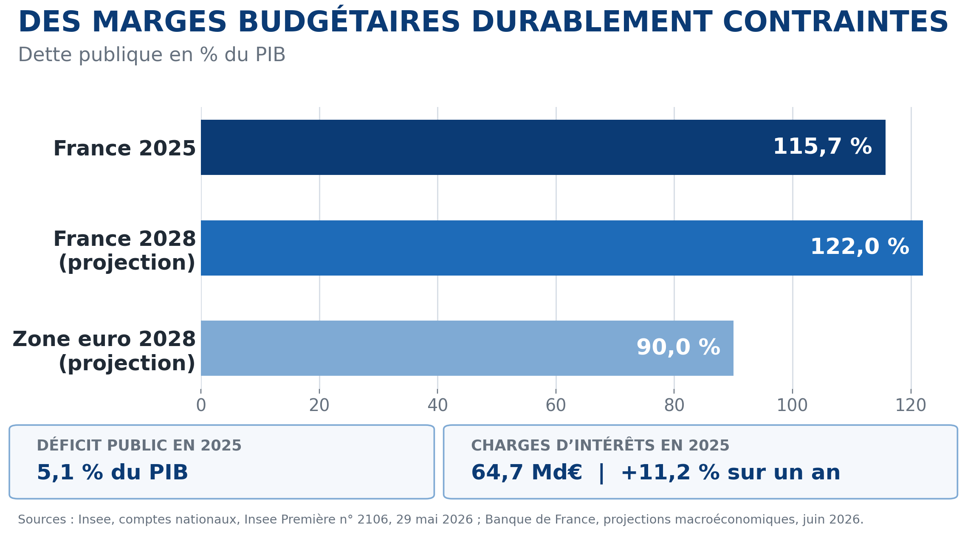
Le contexte budgétaire contraint rend difficile toute mesure générale
Une hausse de 1% de la valeur du point représente un coût de 2,4 Md€ pour les finances publiques (trois versants)

Slide 10
2
Constats sur les salaires et le pouvoir d’achat

Slide 11
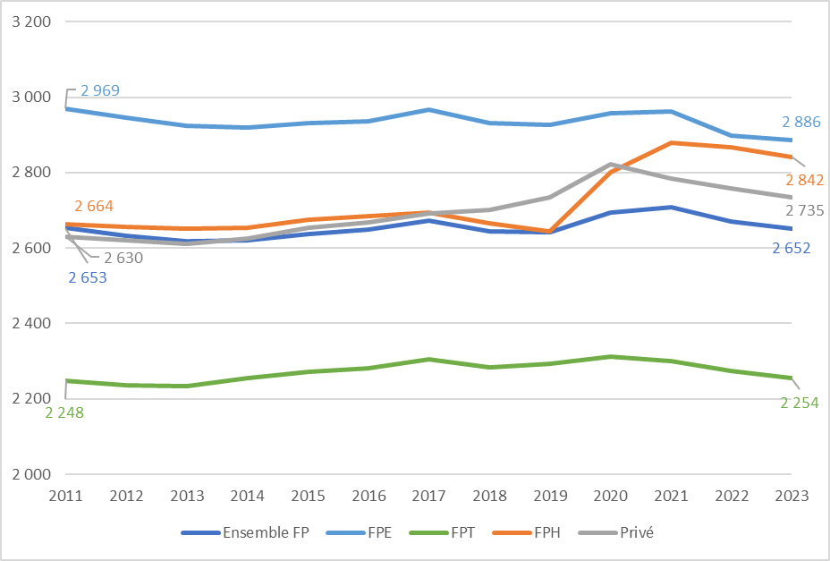
Une rémunération globalement stable depuis plusieurs années
Evolution de la rémunération moyenne des agents publics 2011-2023
Le niveau de salaire plus bas de la FPT reflète la structuration des emplois, avec un versant composé majoritairement de catégorie C (75%).
La hausse constatée dans la FPH est portée par les mesures du Ségur de la santé.
En euros constants 2023
Sources : Base Tous Salariés, Insee. Traitements Insee, Drees, DGCL-DESL, DGAFP-SDessi.

Slide 12
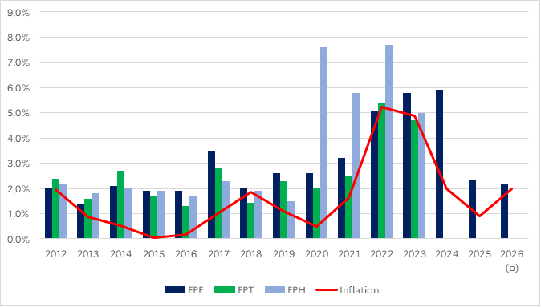
Des rémunérations qui suivent globalement l’inflation
Comparaison des trajectoires de la rémunération moyenne des personnes en place (RMPP) dans les trois versants de la fonction publique
Progression soutenue et différenciée selon les versants de la fonction publique de la rémunération moyenne des personnes en place (RMPP) sur la période 2012-2026
À partir de 2021, dans un contexte de forte inflation : hausses comprises entre 5 % et près de 8 % de la RMPP selon les versants, sous l'effet des mesures générales, catégorielles, etc…
Les projections pour 2025 et 2026 font apparaître un ralentissement de cette progression, dans un contexte de reflux relatif de l'inflation, tout en maintenant une évolution positive de la rémunération des agents en place.
=> Depuis 2012, une progression de la rémunération moyenne des personnes en place globalement supérieure à l’inflation
Légende : courbe en rouge : évolution de l’inflation
Histogrammes : FPE, bleu foncé ; FPH, bleu clair ; FPT, vert

Slide 13
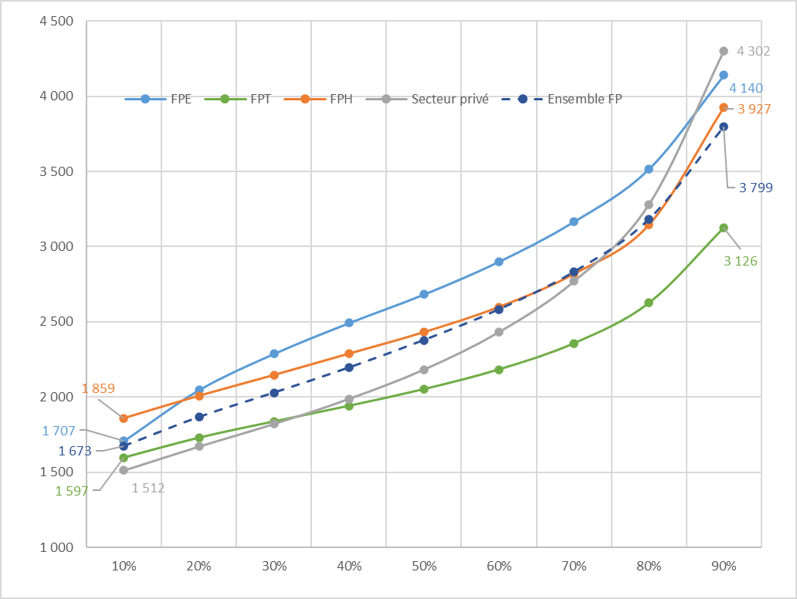
Une comparaison public/ privé globalement favorable sur les sept premiers déciles
L’échelle des salaires dans la fonction publique en 2023
Une comparaison public / privé globalement favorable sur les sept premiers déciles, moins pour la fonction publique territoriale.
Des rémunérations plus élevées dans le secteur privé dans le haut de la distribution
Sources : Base Tous Salariés, Insee. Traitements Insee, Drees, DGCL-DESL, DGAFP-SDessi.

Slide 14
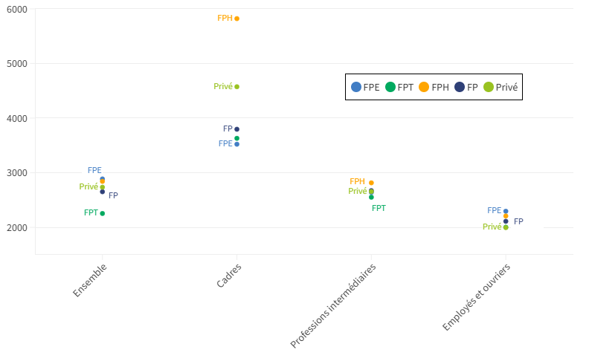
Les emplois les moins qualifiés sont mieux rémunérés dans la fonction publique
Salaires nets mensuels par catégorie socioprofessionnelle en 2023
La comparaison entre les trois versants de la fonction publique et le secteur privé par catégorie socio-professionnelle permet de constater que les emplois les moins qualifiés sont mieux rémunérés dans la fonction publique (+115 € mensuels nets).
A l’inverse, les cadres du secteur privé sont mieux rémunérés (+778 € mensuels nets). La situation de la FPH est particulière en raison du niveau de rémunération des professions médicales.
Sources : Base Tous Salariés, Insee. Traitements Insee, Drees, DGCL-DESL, DGAFP-SDessi.

Slide 15
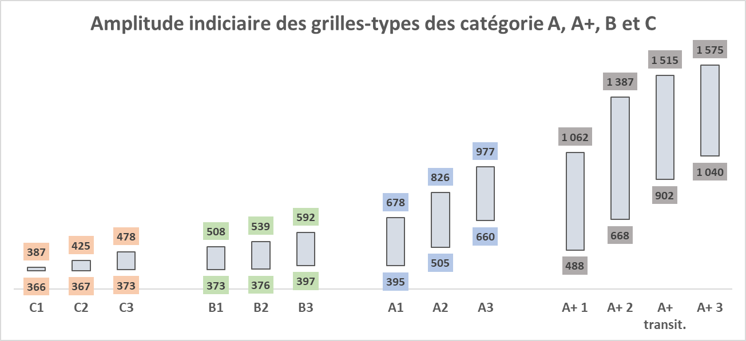
Un espace indiciaire qui s’est réduit du fait du relèvement des bas de grilles

Slide 16
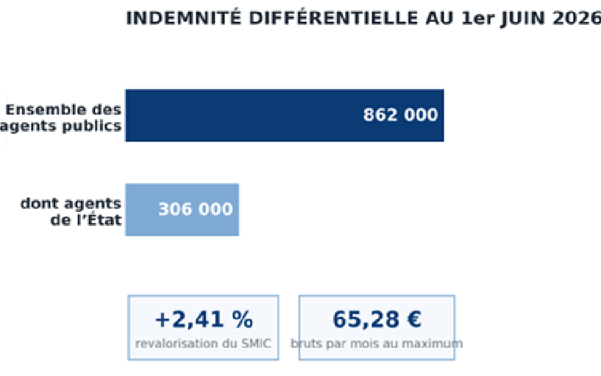
La hausse continue du SMIC empiète sur les bas de grille mais ne traduit pas la situation réelle des agents
L’indemnité différentielle calculée uniquement sur la base du traitement indiciaire bénéficie à des agents dont la rémunération totale est déjà supérieure au SMIC grâce aux primes.
L’indemnité différentielle ne permet pas de régler le problème de tassement des grilles et l’absence de dynamique de carrière.

Slide 17
3
Perspectives

Slide 18
Point d’indice : un levier difficile à mobiliser aujourd’hui
La valeur du point comme facteur commun à l’ensemble de la fonction publique
  Un outil universel : maintien du pouvoir d’achat dans les mêmes proportions pour l’ensemble des fonctionnaires
  Mais un outil à impact différencié en fonction de l’indice détenu : revalorise de manière plus conséquente les indices les plus élevés alors même qu’ils bénéficient d’un pouvoir d’achat plus important.
  Les deux dernières revalorisations du point sont intervenues en juillet 2022 (+3,5%) et en juillet 2023 (+1,5%), dans un contexte de très forte inflation
  Pour mémoire : une revalorisation de 1% du point représente un coût de 2,4 Md€ pour les finances publiques

Slide 19
Des actions pérennes en faveur de l’attractivité de la fonction publique en 2027
Une mesure d’attractivité avec la réforme des conditions de classement :
  Amélioration des règles de classement applicables selon les spécificités propres aux trois versants de la fonction publique :
    Pour les lauréats fonctionnaires : généralisation (sauf si dispositions particulières plus favorables) d’une majoration de +25 à +75 points d’indice (dans le cadre d’une montée en charge pluriannuelle) selon la catégorie du corps ascendant de promotion.
    Pour les lauréats non-fonctionnaires : prise en compte cumulée des expériences dans le secteur privé et public et reprise sur la base de ratios uniques et simples
  La mesure bénéficierait à plus de 30 000 agents de la FPE chaque année.
  Le financement de la mesure sera prévu en PLF 27, sous réserve de son adoption.
  Les modalités d’extension à la FPT et à la FPH seront concertées avec les représentants des personnels et les employeurs de ces versants.

Slide 20

Exemple d’impact de la mesure classement pour une fonctionnaire
Catégorie B – secrétaire administratif (SA) → Catégorie A – Attaché (AAE)
Dispositif actuel
AAE
3ème échelon
IB 499
2 141,41 € (TIB)
Amélioration du parcours par un gain d’un échelon
Gain brut de + 98,46 €/ mois
+ 60 points IB
Gestionnaire RH au bureau des personnels (7 ans d’ancienneté)
IB 431
1 900,19€ (TIB)
AAE
4ème échelon
IB 525
2 239,87 € (TIB)
Réforme du classement
+ 75 points IB

Slide 21

Exemple d’impact de la mesure classement pour un contractuel
Agent contractuel assimilé C → Catégorie A – Attaché (AAE)
AAE
1er échelon
IB 444
1 944,50 € (TIB)
Dispositif actuel
Aucune reprise avant 10 ans
Amélioration du parcours par un gain d’un échelon
Gain réel de +98,46 €/ mois
Assistant de direction pendant 6 ans
AAE
2ème échelon
IB 469
2 042,96€ (TIB)
Réforme du classement
½ de l’ancienneté acquise, soit 3 ans

Slide 22
Des actions pour redonner de la progression aux carrières, dès 2027
Des mesures de fluidification des parcours de carrière pour la FPE déjà actées :
  Mesure en faveur du corps des attachés d’administration de l’Etat avec le relèvement progressif du taux de promotion au grade principal à 10 % pour 2027 puis 12 % (+5 points) et le renforcement du dé-contingentement de l’accès au troisième grade.
  Mesures de relèvement des taux de promus-promouvables des corps de catégorie B et C « types », soit près de 90 corps bénéficiaires.
Notes:
Note pour le Ministre : pour mémoire, coût des mesures attachés = 3,7 M€ ; coût des mesures taux avancement catégories C et B = 3,2M€

Slide 23
Des actions pour redonner de la progression aux carrières, dès 2027
Proposition d’extension dans le cadre du rendez-vous salarial 2026 :
  Extension des mesures annoncées pour le corps des attachés d’administration de l’Etat aux attachés d’administration territoriaux et aux attachés d’administration hospitalière
  Transposition des mesures aux autres corps et cadres d’emplois de catégorie A, dont les corps d’ingénieurs de l’Etat
  Un chantier à engager à l’automne 2026 : identifier les blocages liés à l’application des quotas de promotion interne, sur la base d’un état des lieux, pour répondre à une attente des employeurs et des agents : offrir la possibilité d’accéder à une catégorie supérieure sans devoir repasser par le concours et en valorisant les parcours, dans la perspective d’un assouplissement ciblé pour les passages de C en B et de B en A

Slide 24
Concentrer les marges de manœuvre sur des mesures indiciaires très ciblées, dans le cadre d’un travail pluriannuel
Une mesure indiciaire ciblée suppose une réorientation des leviers de revalorisation
Constat :
Les mesures catégorielles sont devenues le principal levier de revalorisation salariale ces dernières années.
Elles ont été fortement mobilisées jusqu’en 2025, mais leur accumulation fragmente la politique salariale et renforce les écarts entre ministères et versants.
En parallèle, le tassement des débuts de carrière devient le sujet transverse: l’indemnité différentielle, dans son format actuel, est insuffisamment ciblée et ne permet pas de restaurer une dynamique de carrière et une pente plus favorable.

Slide 25
Concentrer les marges de manœuvre sur des mesures indiciaires très ciblées, dans le cadre d’un travail pluriannuel
Objectifs
• Sortir d’une logique de simple compensation : l’indemnité différentielle corrige l’écart au SMIC sans permettre une véritable progression indiciaire sur la fiche de paie
• Réduire progressivement le nombre d’agents dépendant de cette indemnité.

Slide 26
Concentrer les marges de manœuvre sur des mesures indiciaires très ciblées, dans le cadre d’un travail pluriannuel
Méthode et calendrier
• Concentrer les marges de manœuvre sur une mesure indiciaire ciblée sur les débuts de carrière, dans une perspective pluriannuelle.
• Ne pas engager de nouvelles mesures catégorielles pour conserver les marges de financement dans un contexte budgétaire contraint.
• Lancement de la concertation dès septembre pour le calibrage technique : niveaux d’indice, rythme de montée en charge et articulation avec l’indemnité différentielle.

